Slide 1


Правительство Санкт-Петербурга
Комитет по информатизации и связи
Интеграция отраслевых решений для задач
цифровой экономики
Опыт Санкт-Петербурга:
Цифровая платформа для улучшения инвестиционно-строительного климата

Slide 2
Задачи создания Единой Системы Строительного Комплекса (ЕССК)
01
02
Сохранение принципа «Одного окна»
для застройщиков и инвесторов
Создание единых правил и интерфейсов межведомственного взаимодействия
03
Использование существующей
городской IT-инфраструктуры
Соблюдение региональных и федеральных требований
и рекомендаций при предоставлении государственных услуг
04

Slide 3


Принцип «одного окна»
ЕСИА
ИОГВ СПб
и подведомственные
учреждения
Авторизация
Ресурсоснабжающие
организации
Заявление и документы
Федеральные органы
исполнительной
власти
Заявитель
Портал госуслуг
Санкт-Петербурга
Администрации
районов

Slide 4
Общегородские правила электронного межведомственного взаимодействия
Заявление
Межведомственные запросы
Электронные документы
Исполнители
и соисполнители услуг
Сроки и статус обработки заявлений
Оказание госуслуг с использованием Единой системы строительного комплекса Санкт-Петербурга полностью соответствует регламентам.
Ведомства не имеют права запрашивать у застройщиков дополнительные документы.

Slide 5


Использование существующей городской IT-инфраструктуры
Водоканал
Сервис Региональная интеграционная шина ЕССК
ИС «Водоканал»
РСМЭВ
ЕСЭД СПб
Ленэнерго
API ЕСЭД
Участники, которые на момент создания ЕССК имели ведомственные системы, продолжают в них работать. Они интегрированы по универсальному СМЭВ-сервису в общее цифровое пространство и получают заявления.
ИС «Ленэнерго»
Комитет по градостроительству
АИС УГД
ИСОГД
Градпортал
RSID 20323
Комитет по инвестициям
Управление
инвестиционными проектами
Инвестпортал
Стройнадзор и экспертиза
ЕИС «Стройформ»
API ПГУ
Комитет по строительству
Формирование
и исполнение АИП
Портал
«Строительный Петербург»
Портал госуслуг
Санкт-Петербурга

Slide 6

Единое отраслевое хранилище Санкт-Петербурга
Данные и документы единого хранилища ЕССК доступны
для использования ИОГВ и организациями Санкт-Петербурга.
В ЕССК аккумулируется:
данные по объектам строительства;
документы с привязкой к объекту строительства;
заявления застройщиков;
сроки предоставления процедур и межведомственных запросов по объекту;
расположение объекта на карте;
данные и документы по земельному участку.
Заявитель
Физические лица, юридические лица, исполнительные органы государственной власти
Исполнительные органы государственной власти
ИОГВ и организации через
интерфейс личных кабинетов
Информационные системы
Ведомственные информационные системы Санкт-Петербурга
Федеральные органы исполнительной власти

Slide 7
Эксперимент
в рамках Постановления правительства РФ № 955 от 09.08.2017 года
ЦЕНТРАЛИЗАЦИЯ
03
ЕССК аккумулирует ответы всех участников услуги и передаёт на портал госуслуг для отображения Застройщику.
АВТОМАТИЗАЦИЯ
УНИФИКАЦИЯ
02
Данные автоматизированно отправляются в ресурсоснабжающие организации, Комитет по энергетике Санкт-Петербурга и федеральные органы исполнительной власти (Росреестр и федеральная налоговая служба России)
01
Единая заявка
на подключения к сетям инженерно-технического обеспечения Санкт-Петербурга

Slide 8
Перспективы развития ЕССК
24
процедуры
47
процедур
72
процедуры
более 150
процедур
апрель
2017 г.
конец
2017 г.
конец
2018 г.
2020 г.
За 2016-2017 годы Санкт-Петербург поднялся на 9 ПОЗИЦИЙ в Национальном рейтинге состояния инвестиционного климата в субъектах РФ
и занимает сейчас 17-ю строчку
100% процедур инвестиционно-строительной сферы исполняются
в регламентный срок без нарушений
Фактическое время исполнения процедур в электронном виде сократилось в среднем на 30%
Улучшение позиций России
в рейтинге Doing Business

Slide 9
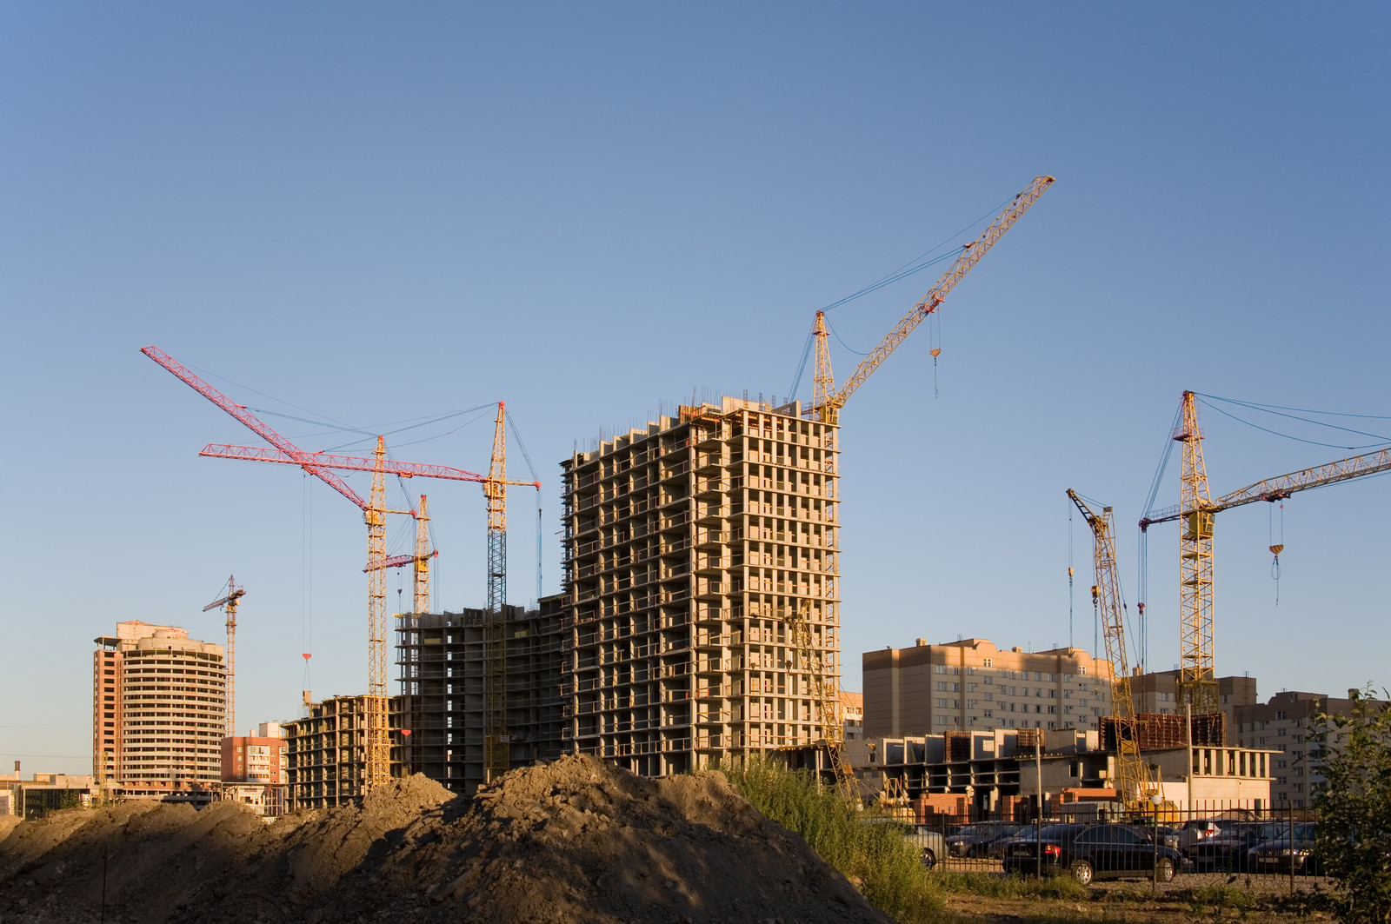
Благодарю
за внимание!
Опыт Санкт-Петербурга:
Цифровая платформа для улучшения инвестиционно-строительного климата

